Slide 1
스마트 셔틀콕 발사기
배드민턴 레슨을 위한 기계
백승헌
tmdgjsqor1997@soongsil.ac.kr

Slide 2
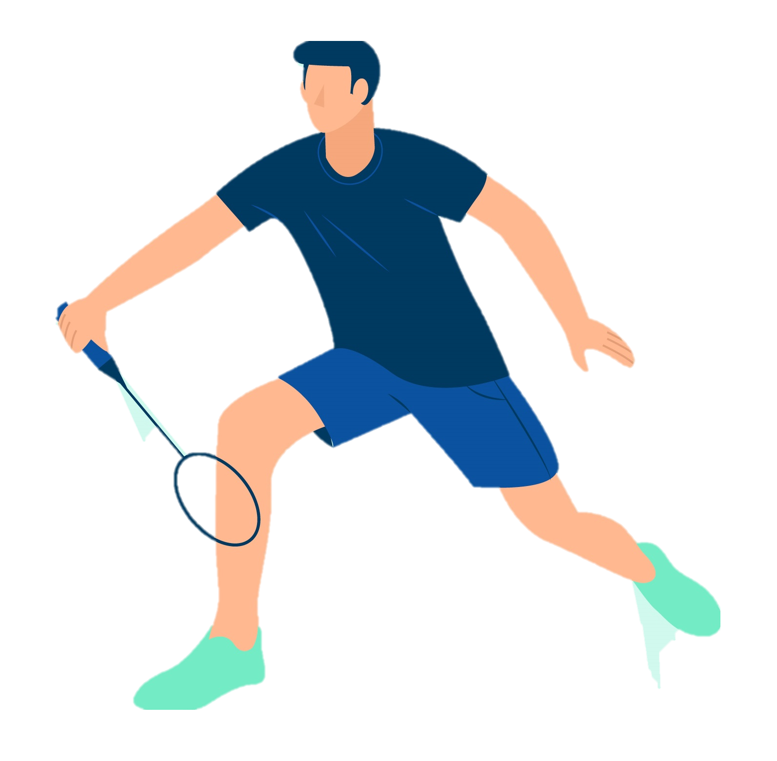
`
목차
1. 소개
2. 배경
3. 차별성
4. 기술 소개
5. 구조 및 동작
6. 결과 및 기대효과

Slide 3
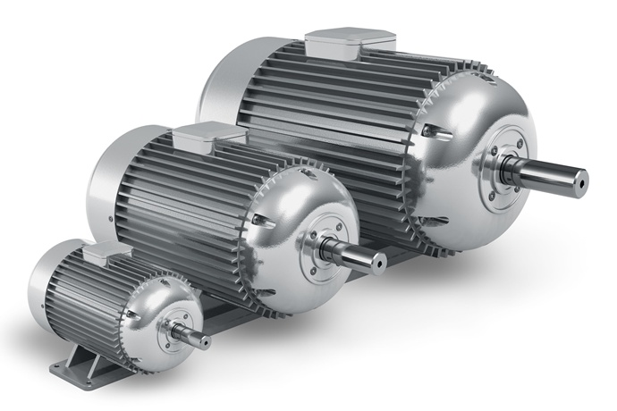
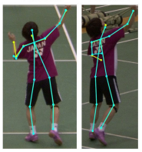

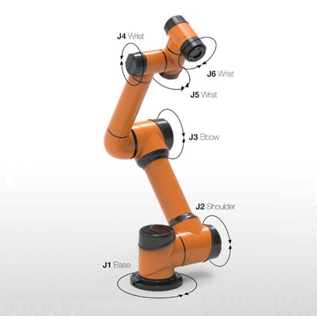

핵심 아이디어 및 소개
포즈 분석과 셔틀콕 발사기는 어떻게 상호 연관되는지?
일단 아이디어는 전달되었음.
Smart 셔틀콕 발사기
01
- Computer vision의 human pose estimation
기술을 통하여 정확한 자세 분석 가능
- 녹화된 선수의 자세와 비교 분석 가능
02
동작감지센서를 활용하여 원하는 타이밍에 셔틀콕 발사
- 준비자세를 취하면 셔틀콕 발사
03
다관절 구조의 팔을 이용하여 수동으로 원하는 위치에서 발사 가능
회전볼을 이용하여 방향전환 용이

Slide 4
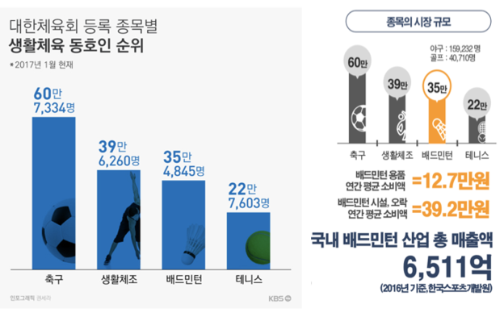


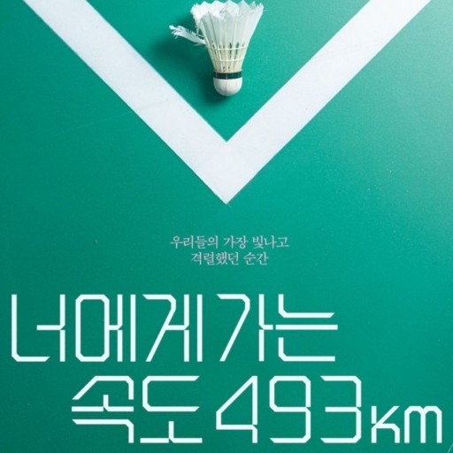
배경 및 필요성
배드민턴 산업에서 셔틀콕 발사기의 비중은??
시장 측면
1-1. 동호인 인구
1-2. 미디어 노출

Slide 5
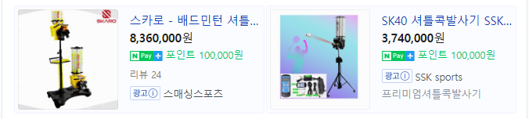
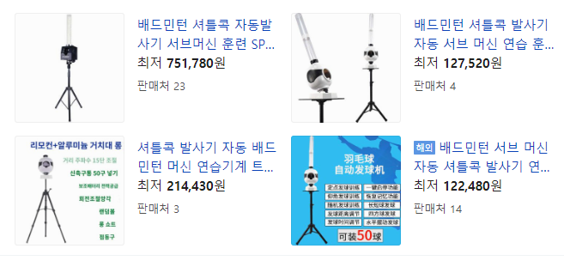


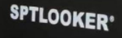
배경 및 필요성
사용자 측면 분석을 뒷바침하는 근거가 없음
1-3 기존 머신들의 가격과 문제점
사용자 측면 (지도자와 지도를 받는자)
2-1 (지도자 측면)
- 잦은 레슨으로 피로 누적이 심각함.
기능이 너무 많고 복잡함.
2-2 (지도를 받는자 측면)
- 레슨을 받고자 하는 동호인이 많아 대기를 걸고 있음.
효율성
가격 (저렴)
저렴한 모델은 10~70만원 선
셔틀콕을 발사하는 정도만 가능
중국제품

Slide 6
배경 및 필요성
Use Case 1과 2는 기존 머신들도 커버하지 않나?
Use Case 3은 사후 분석인데, 셔틀콕 발사기에서
카메라를 부착한다는 것 외에, 상호 관련성이 없지 않나?
Use Case
영상참고
1. 지도를 해야 하는데 강한 타구를 못하는 경우
다관절암과 회전볼을 사용하여 자유롭게 머신을 움직여 셔틀콕을 발사한다.
버튼을 눌러 원하는 세기로 셔틀콕을 발사한다.
강한타구 일수록 정확도가 떨어지기 때문에 기계의 도움이 필요하다.
2. 지도자 없이 혼자 연습을 하고싶은 경우
머신을 세워두고 원하는 방향으로 날라오는 셔틀콕을 타구한다.
동작감지 센서로 원하는 타이밍에 셔틀콕을 발사 시켜 본인의 리듬에 맞게 연습이 가능하다.
3. 자신의 동작이 맞는지 체크하고 싶은 경우
Human pose estimation 기술을 사용해 레슨을 받는 동안 자세들을 녹화하고 분석하여 선수들의 자세와 비교 분석한다.

Slide 7
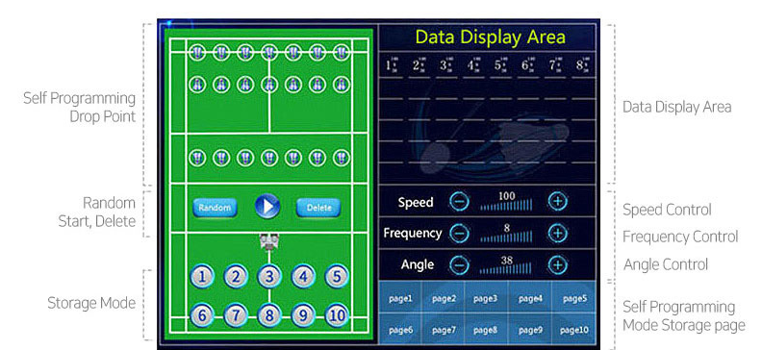
타사와의 차별성
SKARO사
원하는 위치에 발사 가능.
원하는 루틴으로 셔틀콕을 발사가능.
고가의 상품 (800만원)
차이점
발사 뿐만이 아닌 사용자의 자세를 분석하여 올바른 자세로 교정
사용자의 의지와 상관없이 발사하는 것이 아닌 본인의 흐름에 맞게 시작할 수 있음
소프트웨어적인 부분을 수동으로 전환하여 가격적인 측면에서 훨씬 저렴하고 조작이 훨씬 간단하다.
자세 교정이 어떻게 가능한가?
SKARO사의 셔틀콕 발사기 스위치들
무엇을 수동 전환한다는 것인지?

Slide 8
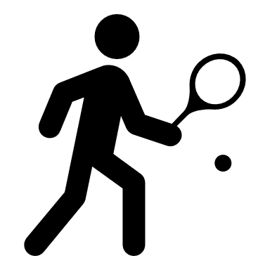
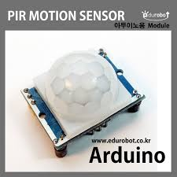

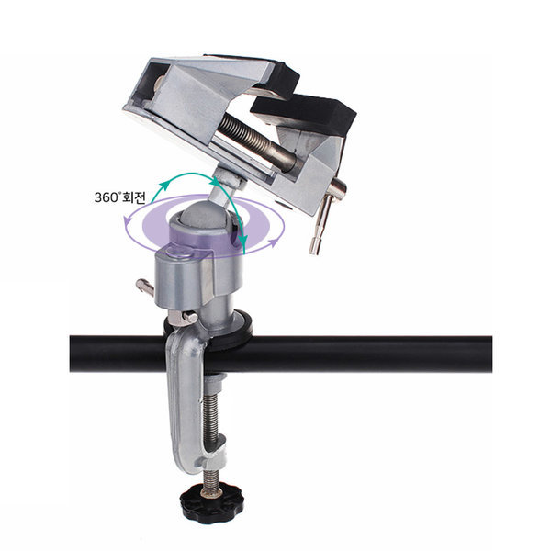
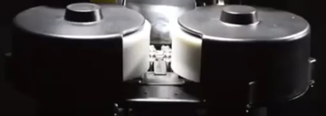


핵심 기술 설명
1단계 포즈 분석과 2단계 방향 전환/이동이 어떻게
연관되는가? 구체적인 설명이 없음
1.Human pose estimation
2. 방향전환 및 이동
3. ARDUINO+SENSOR
동작감지센서
다관절 암으로 쉽게 움직이고 회전볼로 방향전환을 용이하게 한다.
발사부 연결
ex) 모니터암
Ex)휴대폰 거치대

Slide 9
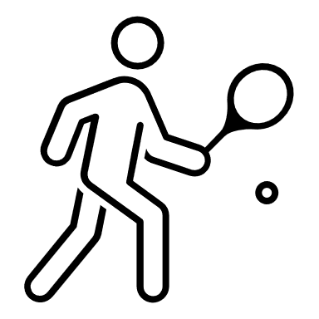

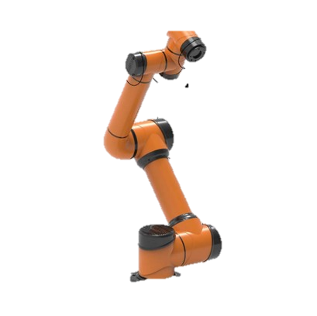
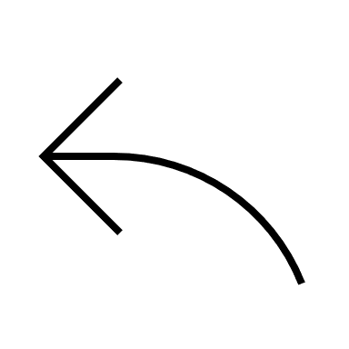
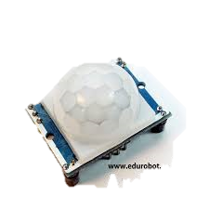
구조 및 동작
Use Case
1. 지도를 해야 하는데 격한 타구를 못하는 경우
원하는 위치를 어떻게 표현하고 정할 수 있나?
다관절암으로 원하는 위치에 고정
회전볼을 이용하여 원하는 각도및 방향 설정
- 아두이노로 활용하여 모터에 analog신호를 주어 세기 조절
2. 지도자 없이 혼자 연습을 하고싶은 경우
원하는 구질을 버튼으로 선택
동작감지 센서를 활용
사람이 감지가 되면 아두이노를 통해 모터 드라이브에 신호를 전달
모터드라이버는 모터를 입력된 analog값에 맞게 모터가 작동
사람감지
신호 전달
3. 자신의 동작이 맞는지 체크하고 싶은 경우
설치된 카메라에 녹화된 사용자의 영상을 처리하여 관절을 인식
인식된 관절을 추출하여 모델링
다른 선수혹은 원하는 선수의 영상을 가져와 분석할 수 있다.
자세 교정을 위해서 포즈 추출하는 것이 의미가 있나?
말단 관절의 세밀한 부분은 포즈 추출이 가능하지 않을 것 같은데.

Slide 10
총평: 아이디어는 이해되나, 효과가 있을지 의문임.
포즈 추출 결과를 타구시에 어떻게 활용 가능한지,
지도 측면에서 기계 타구가 사람 타구보다 좋아질 수 있는지
설득력 있는 근거가 없음. 영상 분석과 매뉴풀레이터 조작 등
프로젝트 범위가 너무 넓은 것 아닌지?
결론 및 기대효과
결론
Computer vision의 기술을 이용하여 사용자의 자세 교정 가능
각종센서를 사용하여 사용자가 원하는 리듬에 셔틀콕 발사 가능
기존의 지도자가 타구하는 대신 발사되는 셔틀콕을 타구하는 모습을 보여줌으로써 더 자세한 지도가 가능하다.
사람 타구보다 기계 타구를 통해 더 자세한 지도가
가능하다는 근거는 무엇인가? 객관적 평가 기준은?
기대효과
합리적인 가격으로 고가의 제품과 유사한 효율성을 발휘함.
기존제품에는 없는 다양한 기능으로 차별성이 높아 시장성이 높음.
타 스포츠종목에도 적용이 가능하여 더 넓은 시장으로 진출 가능.

Slide 11
감사합니다.

